Slide 1


国家中小学课程资源
匀变速直线运动的速度与时间的关系
年 级：高一 | 学 | 科：物理（人教版）
主讲人：王国庆 | 学 | 校：北京师范大学附属实验中学

Slide 2
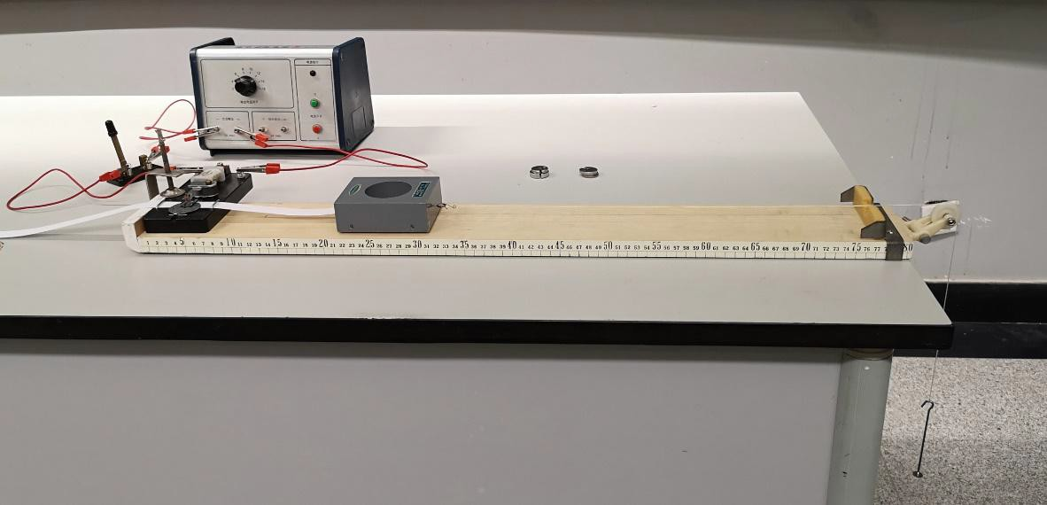
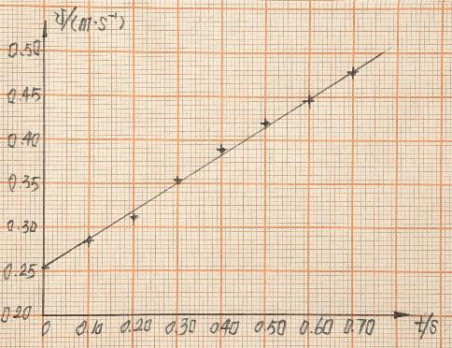
v
v
v₀
v₀
O
O
t
t

Slide 3
一、匀变速直线运动
定义：沿着一条直线，且加速度不变的运动
特点：速度均匀变化
v
v₆
v₅
v₄ v₃ v₂ v₁ v₀
∆v’
Δv' ₌ Δv _{= a}
Δt' Δt
∆v
∆t’
∆v ∆t
∆t
O
t₁
t₂
t₃ t₄
t₅
t₆
t

Slide 4
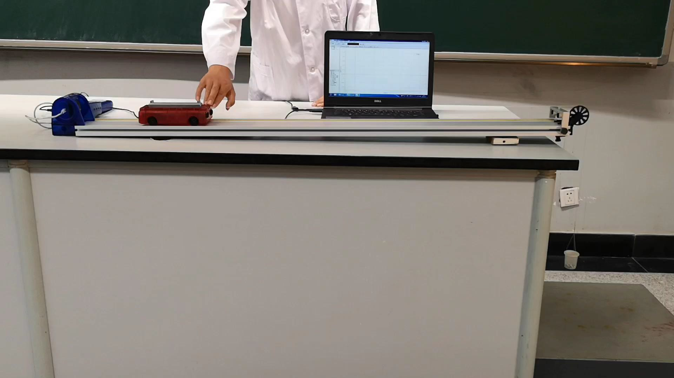

Slide 5
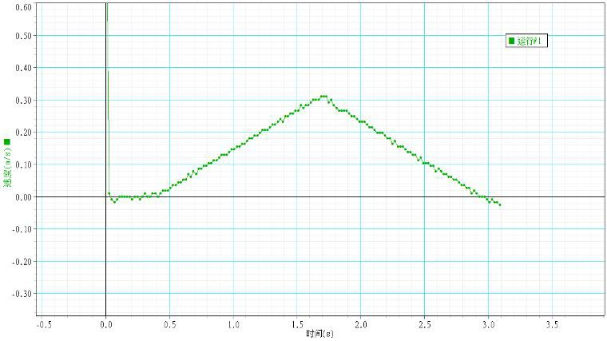

Slide 6
v
v₁
∆v
v
2
∆t
v₃
∆v
∆t
O
t₁ t₂ t₃
t

Slide 7
一、匀变速直线运动
定义：沿着一条直线，且加速度不变的运动
特点：速度随时间均匀变化
分类：
匀加速直线运动
匀减速直线运动
图像
斜率表示加速度
v
A
v₀
B
O
t
t
纵轴上的截距表示初速度
横轴上的交点表示该时刻速度为0
1

Slide 8
_{a =} Δv
加速度的定义式
Δt
_{a =} v − v₀
v
0～t，速度由v 变为v
t − 0
at = v − v₀
v = v₀ +at
0
∆v
变形
v₀
O
t

Slide 9
v = at +v₀
v
v = v₀ +at
v₀
O
t
y
y = kx+b
b
O
x

Slide 10
二、速度与时间的关系
v= v₀+at
适用范围：匀变速直线运动
v₀为t=0时的初速度；a为加速度， v为t时刻物体的瞬时速度
1 m/s=3.6 km/h
一般用国际单位制
1 h=60 min=3600 s
矢量性，需要具体分析a与v₀的方向关系，一般选取初速度 的方向为正方向，a若与v₀同向则为正，反之为负

Slide 11

例题：一辆汽车以36 km/h的速度在平直公路上匀速行驶。从某时刻 起，它以0.6 m/s²的加速度加速，10 s末因故紧急刹车，随后汽车停 了下来，刹车时做匀减速运动的加速度的大小是6 m/s²。请问
（1）汽车在10 s末的速度是多少？
汽车从开始刹车起5 s后的速度是多少？
画出从起始时刻起0～20 s汽车的v-t图像。
v

Slide 12
解（1）以汽车的初速度方向为正方向，第一阶段汽车做匀加速直 线运动。
v₀=36 km/h=10 m/s；a=0.6 m/s² ； t=10 s 。
根据匀变速直线运动速度与时间的关系式，有
v= v₀+at= 10 m/s+0.6 m/s² ×10 s=16 m/s
v
a
x
O

Slide 13
解（2）第二阶段刹车时加速度方向与初速度相反，取负值，
a’=－6 m/s² 。
v’= v₀’+a’t’= 16 m/s+(－6 m/s² )×5 s=－14 m/s； 与常识不符，所以刹车5 s后汽车的速度为0。
v
a’
x
O

Slide 14
_{t''=} v'' − v₀' ₌ 0 −16m / s _{= 2.67s}
解（3） 根据 v= v₀+at，
，
a' −6m / s²
即刹车2.67 s后汽车速度变为0， 之后汽车速度保持为0。相应的
v-t图像 如下
v/m·s⁻¹
20
16
10
0
10 12.67
20
t/s

Slide 15

思考与讨论
下图是一个物体运动的v-t图像，它的速度是怎样变化的？物体 在做匀变速运动吗？
加速度变小的加速运动
Δt = Δt'
Δv＞Δv'
v v₄ v₃
∆v’
∆t’
v₂
∆v
a = ^{Δv} ＞^{Δv'} = a'
Δt Δt'
v₁
∆t
O
t₁ t₂
t₃ t₄
t

Slide 16
思考与讨论
如果一个做直线运动的物体v-t图像如下，请同学们来思考一下物 体的运动是不是匀变速直线运动？生活中有没有类似的运动？
0～t₁，物体做匀减速直线运动；
t₁～t₂，物体做匀加速直线运动； 整个过程中物体做匀变速直线运动
v v₀
O
t₁
t₂
t

Slide 17
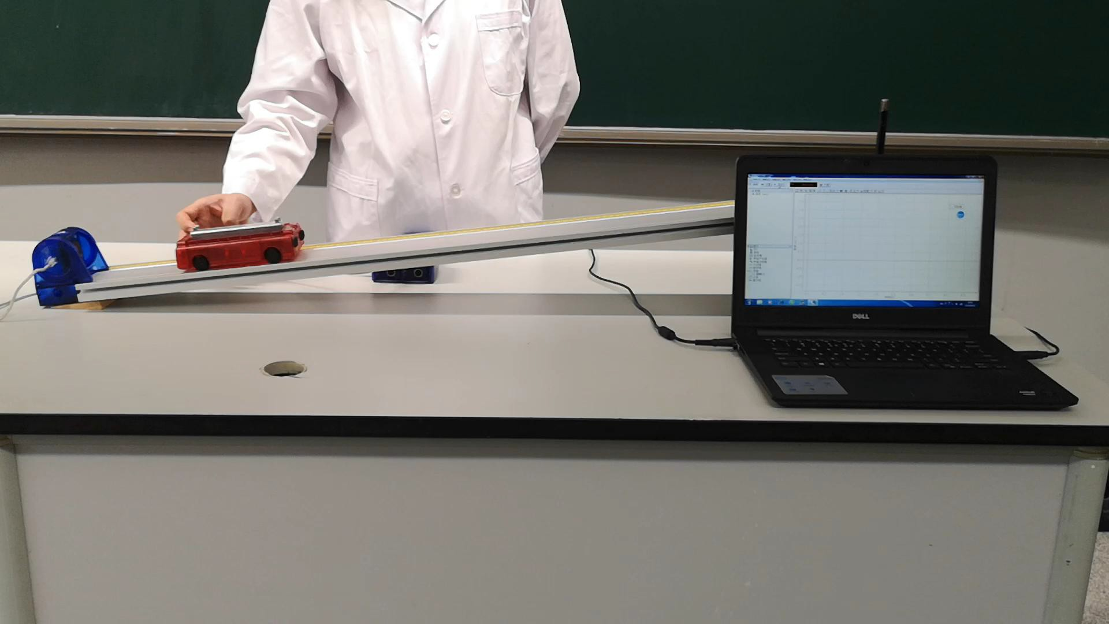

Slide 18
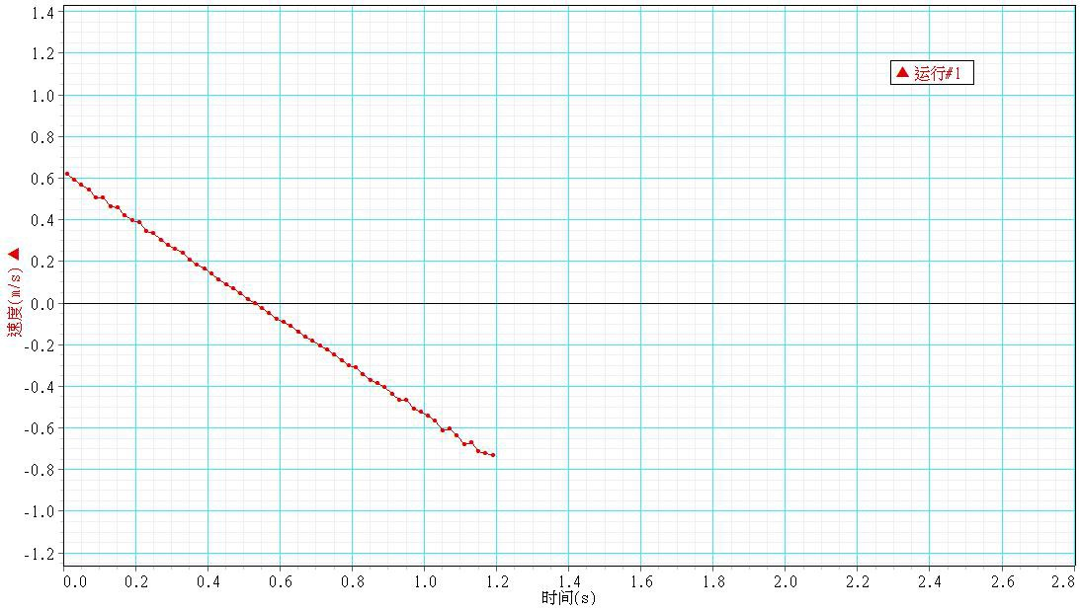

Slide 19
小结
匀变速直线运动：沿着一条直线，且加速度不变的运动
匀变速直线运动速度与时间的关系：v=v₀+at
v
v₀
O
t

